Slide 1
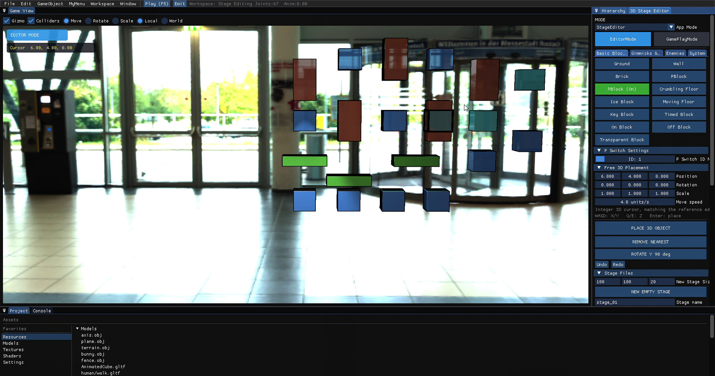
PR1 進捗発表
自作エディターで
ギミックを配置してみた
配置データの 保存・ロード・上書き・削除
C++ / DirectX 12 / ImGui / JSON
LE3C_10 サクラ タイキ
Notes:
今回は、自作ステージエディターでギミックを配置し、その配置データをJSONとして管理できるようにした進捗を発表します。特に、保存・ロード・上書き・削除の4機能を中心に説明します。

Slide 2
今回の成果：配置データをゲーム内で管理
02
SAVE
LOAD
新しい名前で保存
配置を読み戻す
OVERWRITE
DELETE
編集結果を上書き
不要データを削除
配置 → 保存 → 再編集 → 整理まで、exe内で完結
Notes:
先に結果を示します。ステージエディター上でギミックを配置し、そのデータを新規保存、ロード、上書き、削除までゲーム内で操作できるようになりました。

Slide 3
改善前と改善後：編集の流れを短くした
03
BEFORE
AFTER
1
配置
1
ロード
2
新規保存のみ
2
配置を変更
3
別ファイルを作成
3
同じファイルへ上書き
4
ファイル整理が手作業
4
不要ステージを削除
既存ステージを続きから編集できるようになった
Notes:
以前は新規保存までで、読み込んだステージを修正して同じファイルに戻す流れがありませんでした。現在は、ロードから編集、上書き、不要データの削除まで一つの画面で完結します。

Slide 4
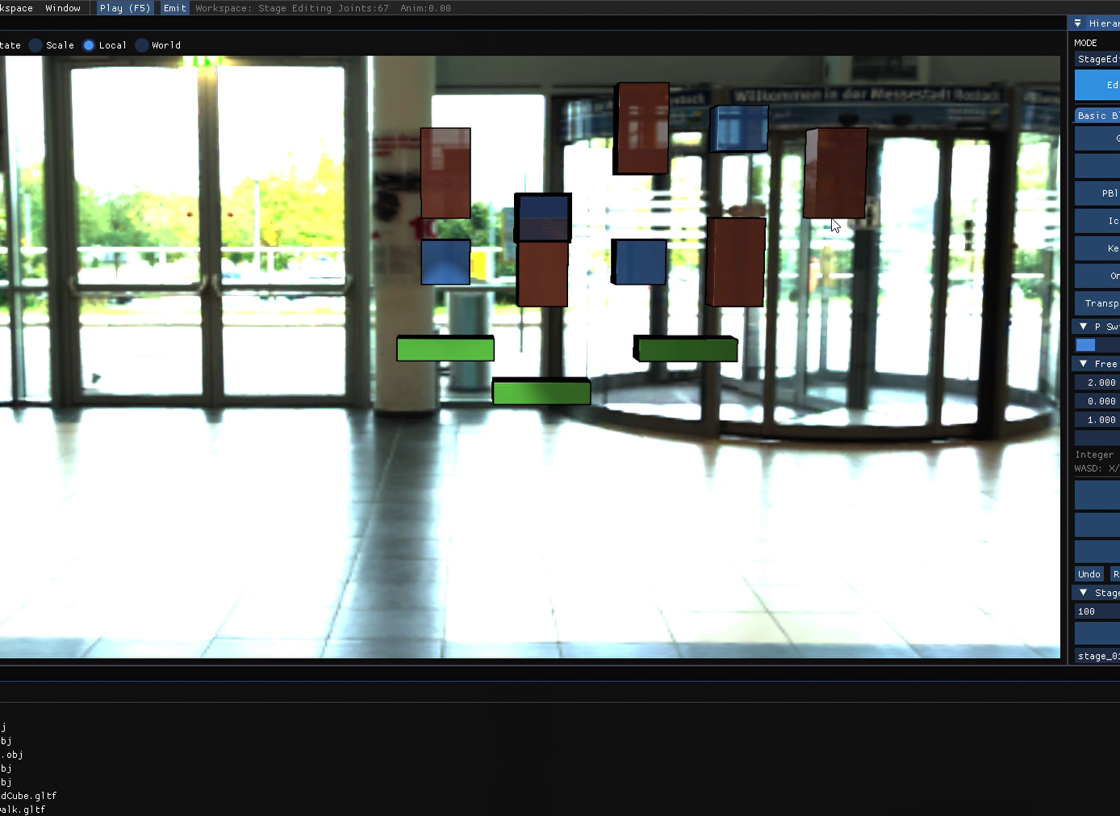
ギミック配置の流れ
04
1
種類を選ぶ
通常床・崩れる床・移動床など
2
位置を決める
カーソルで座標・回転・大きさを調整
3
配置して試す
GamePlayModeへ切り替えて挙動を確認
編集と試遊を短い周期で繰り返せる
Notes:
操作は、ギミックの種類を選び、位置や回転を調整して配置し、すぐにゲームプレイへ切り替えて確認する流れです。編集と試遊の往復を短くすることを意識しました。

Slide 5
保存とロード：配置データを再利用
05
SAVE
保存する情報
エディター
Placement一覧
stage_name.json
{
"version": 4,
"size": [100, 20],
"placements": [
{ "item_id": 3,
"position": [5, 2, 0],
"rotation": [0, 90, 0] }
]
}
LOAD
stage_name.json
Placement復元
Object3D生成
同じJSONから、編集画面とゲーム画面を再構築
Notes:
保存では、配置した種類と座標、回転などをJSONに書き出します。ロードでは、そのJSONを読み、Placementを復元してObject3Dを再生成します。同じデータを編集とプレイの両方で利用しています。

Slide 6
上書き保存：読み込んだファイルを更新
06
読み込み時
編集
上書き
loadedFilePath
= stage_A.json
ギミックを追加・移動
現在の配置を更新
同じ stage_A.json へ
最新の配置を書き込む
新規保存
上書き保存
名前を入力して別ファイルを作る
ロード元のファイルだけを更新する
『新しく作る』と『続きを直す』を分けた
Notes:
上書き保存では、ロードしたファイルのパスを保持します。編集後に上書きボタンを押すと、そのファイルだけに最新の配置を書き戻します。新規保存と上書きを分けることで、意図しない別名保存を防いでいます。

Slide 7
削除：不要なステージをexe内で整理
07
1
削除するファイルを選択
2
確認ダイアログを表示
3
JSONとプレイリストから削除
4
一覧を再読み込み
確認なしで削除しない
選択中のファイル名を表示し、実行前にもう一度確認する。
ロード中のファイルを削除した場合は、編集状態も安全に解除する。
誤操作を防ぎながら、不要なデータだけ整理
Notes:
削除機能は、ファイル選択、確認、削除、一覧の更新という順番です。すぐに消さず、対象名を見せて確認することで誤操作を防ぎます。JSONだけでなく、ステージ順を管理するリストからも取り除きます。

Slide 8
こだわった点：定義と配置を分ける
08
ItemDefinition
Placement
ギミック種類ごとの固定情報
ステージごとに変わる情報
・モデル
・色
・初期サイズ
・動作カテゴリ
・itemId
・位置 / 回転 / 拡縮
・variant
・ギミック固有値
itemIdで関連付け
モデル情報を重複保存せず、JSONを小さく保つ
ロード・Undo・ゲーム開始時も、Placementから同じ手順で再構築
Notes:
実装では、ギミック種類の固定情報と、ステージごとの配置情報を分けました。JSONにはPlacementだけを保存し、itemIdでモデル情報を参照します。そのため重複が少なく、ロードやUndoでも同じ再構築処理を利用できます。

Slide 9
まとめと次の目標
09
今回できたこと
次に進めること
✓
ギミックを選び、位置を調整して配置
1 配置UIの見やすさ改善
2 エラー表示と入力チェック
3 ステージの種類を増やす
✓
配置を名前付きJSONとして保存
✓
ロード後の変更を同じファイルへ上書き
✓
不要なステージデータを安全に削除
編集 → 保存 → 試遊を、迷わず繰り返せるエディターへ
Notes:
まとめです。配置、保存、ロード、上書き、削除までの流れを作ることができました。次は、ボタン配置やエラー表示を改善し、初めて使う人でも迷わずステージを作れるエディターを目指します。

